Slide 1
Indicadores del sector de tecnologías de la información y las comunicaciones (TIC)
Loreto García Tejada

Slide 2
Variables
Número de empresas en el sector TIC
Cifra de negocios en el sector TIC
Valor añadido en el sector TIC
Número de ocupados en el sector TIC

Slide 3
Representación de los datos
Total sector TIC
1. Industrias manufactureras
2. Servicios
2a. Industrias comerciales TIC
2b. Industrias de servicios TIC
2b1. Edición de programas informáticos
2b2. Telecomunicaciones
2b3. Programación, consultoría y otras actividades relacionadas con la informática
2b4. Portales web, procesamiento de datos, hosting y actividades relacionadas
2b5. Reparación de ordenadores y equipos de comunicación.

Slide 4
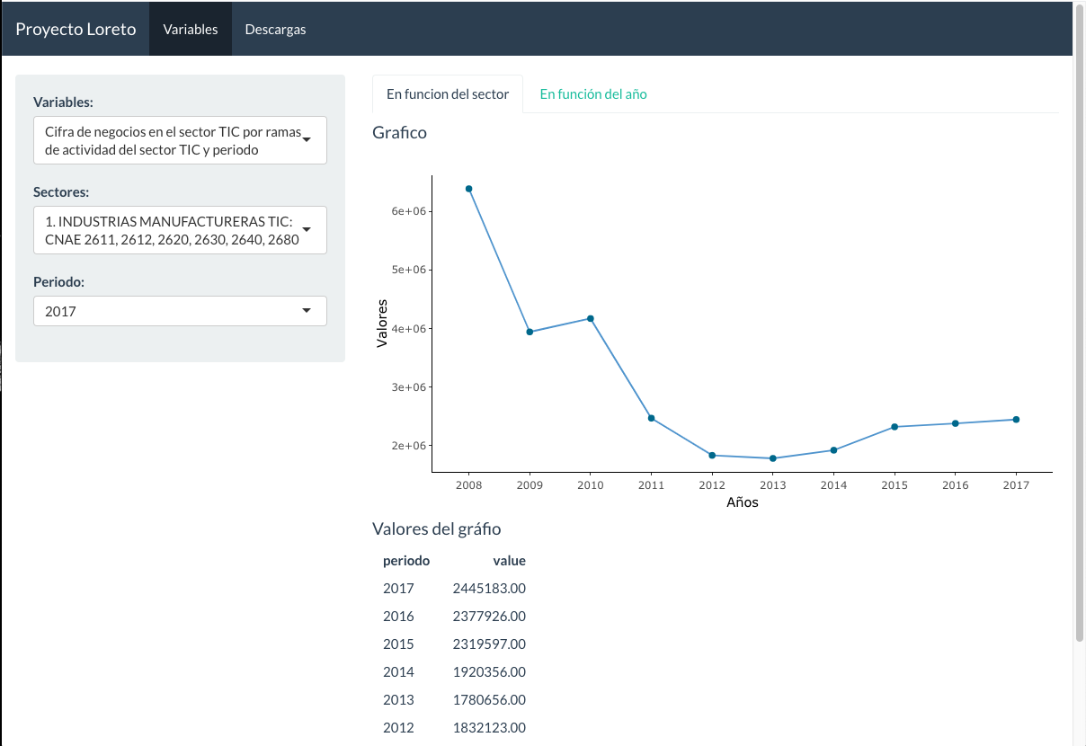
Diseño del Shiny

Slide 5
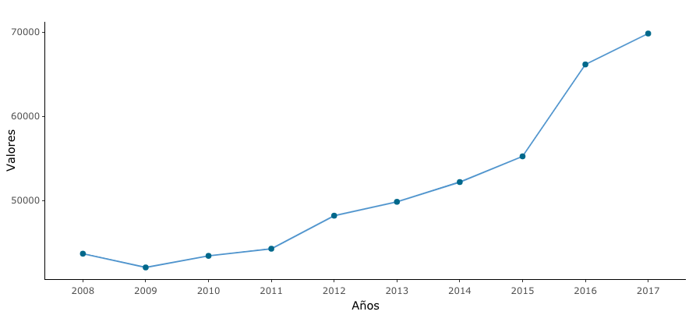
Número de empresas

Slide 6
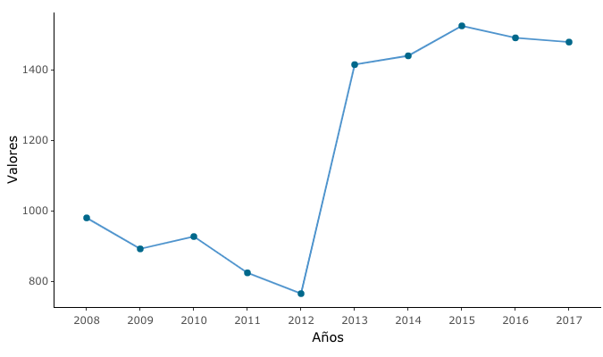
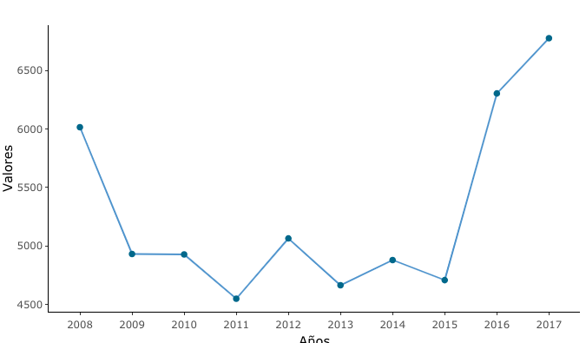
Número de empresas
Industrias manufactureras
Industrias de servicios TIC: telecomunicaciones

Slide 7
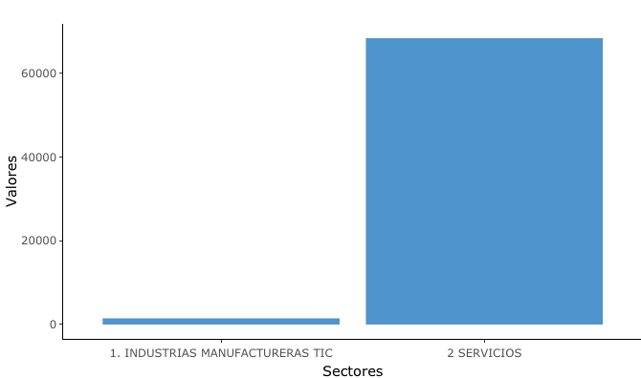
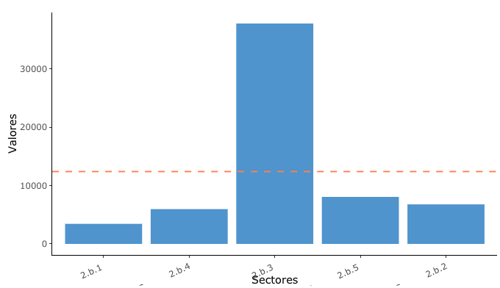
Número de empresas
Comparación de numero de empresas entre industrias manufactureras y servicios 2017
Comparación diferentes sectores de servicios 2017
2b1. Edición de programas informáticos
2b2. Telecomunicaciones
2b3. Programación, consultoría y otras actividades relacionadas con la informática
2b4. Portales web, procesamiento de datos, hosting y actividades relacionadas
2b5. Reparación de ordenadores y equipos de comunicación.

Slide 8
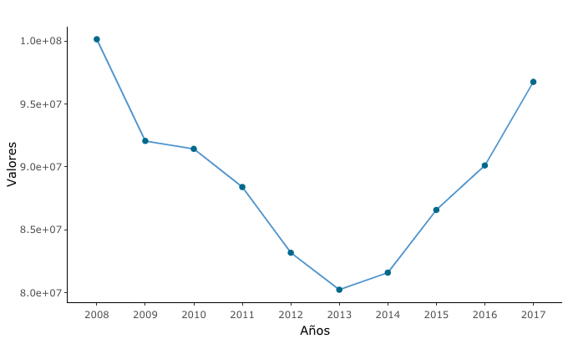
Cifra de negocios en el sector tic

Slide 9
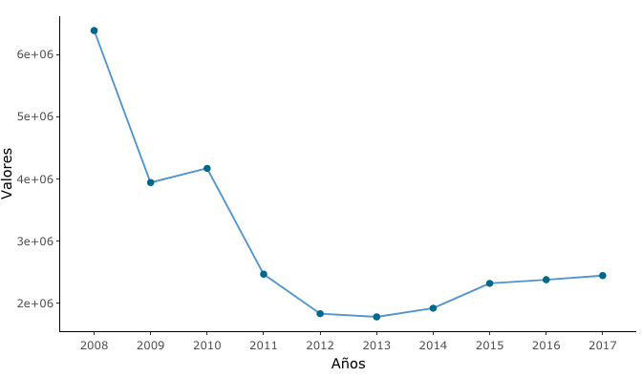
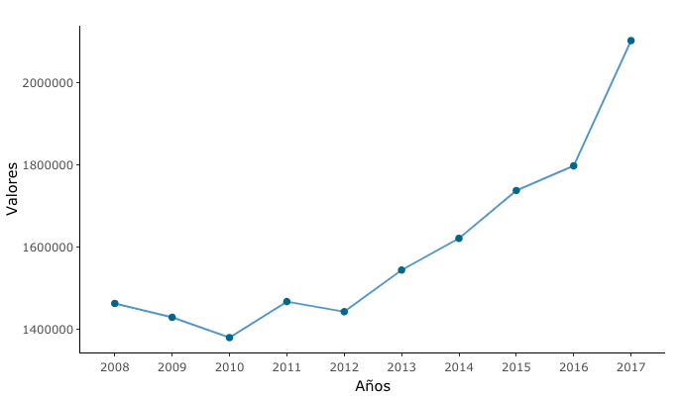
Cifra de negocios
Industrias manufactureras
Portales web, procesamiento de datos, hosting y actividades relacionadas

Slide 10
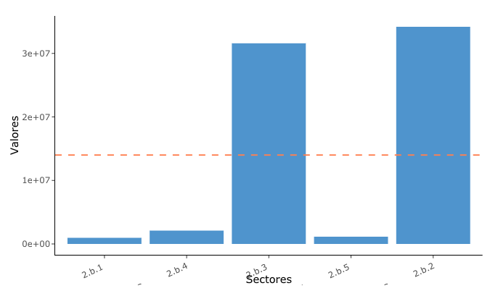
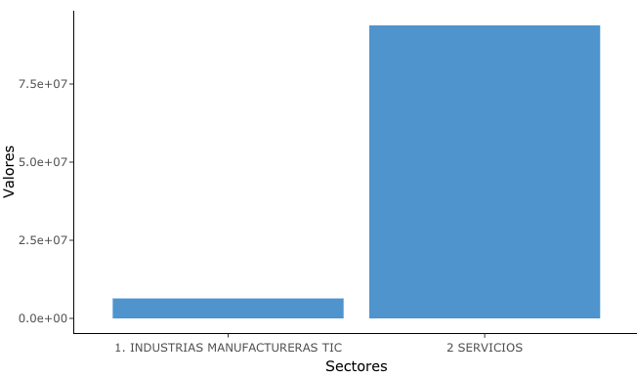
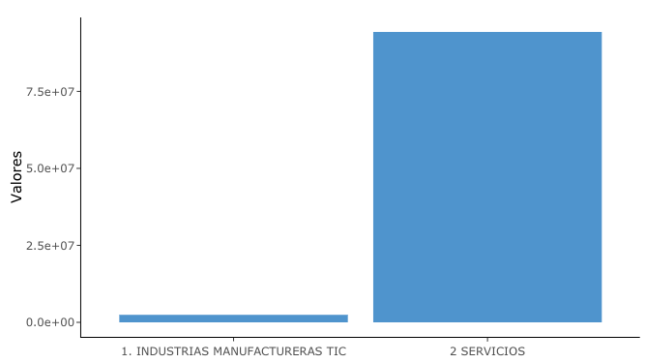
Cifra de negocios
2b1. Edición de programas informáticos
2b2. Telecomunicaciones
2b3. Programación, consultoría y otras actividades relacionadas con la informática
2b4. Portales web, procesamiento de datos, hosting y actividades relacionadas
2b5. Reparación de ordenadores y equipos de comunicación.
Comparación diferentes sectores de servicios 2017
2008
2017
Notes:
Valor añadido es igual tambiém

Slide 11
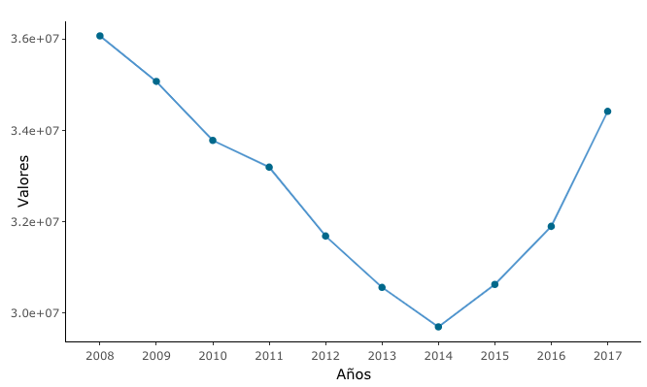
Valor añadido en el sector tic

Slide 12
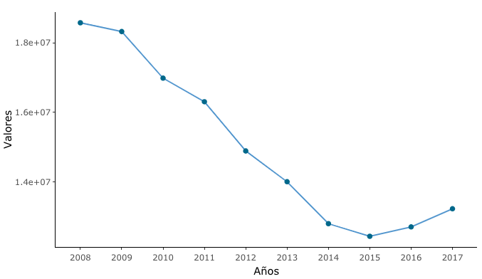
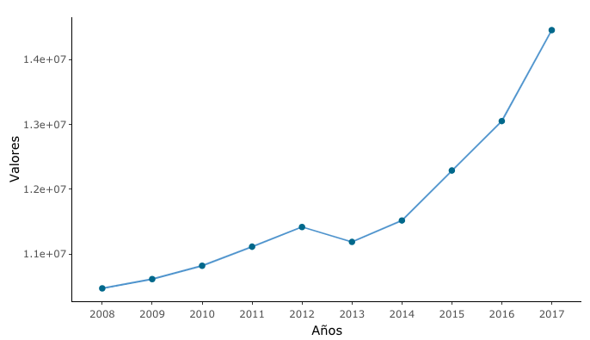
Valor añadido
Telecomunicaciones
Programación consultoría y otras actividades relacionadas

Slide 13
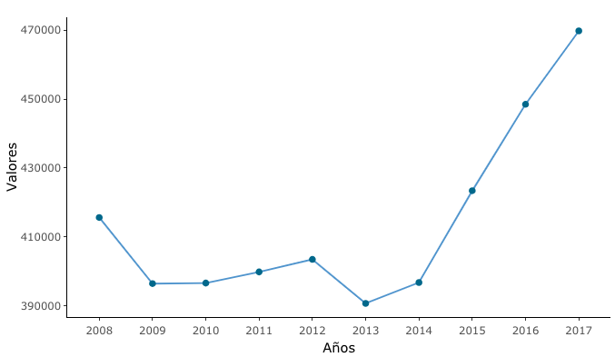
Número de ocupados en el sector tic

Slide 14
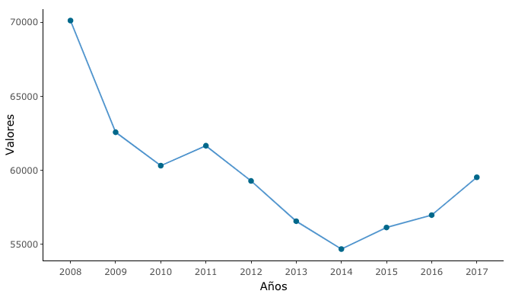
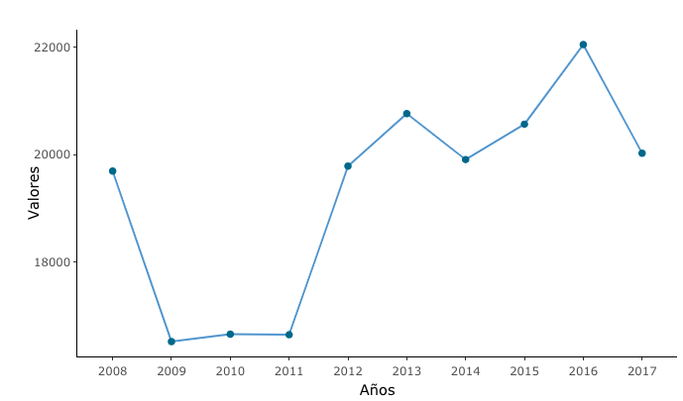
Número de ocupados
Industrias comerciales TIC
Reparación de ordenadores y equipos de comunicación

Slide 15
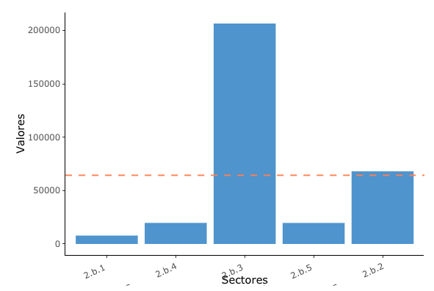
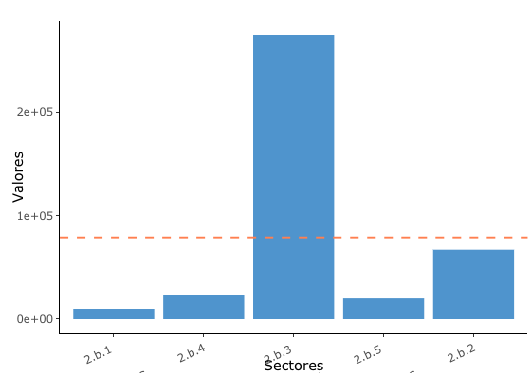
Número de ocupados
Comparación diferentes sectores de servicios 2008-2017
2b1. Edición de programas informáticos
2b2. Telecomunicaciones
2b3. Programación, consultoría y otras actividades relacionadas con la informática
2b4. Portales web, procesamiento de datos, hosting y actividades relacionadas
2b5. Reparación de ordenadores y equipos de comunicación.

